Slide 1
암기의 정석®
기 본
火타는 붕魚빵 著

Slide 2
차례
기획 배경
기술 스택
01
02
03
04
팀원 소개
구현 방향

Slide 3
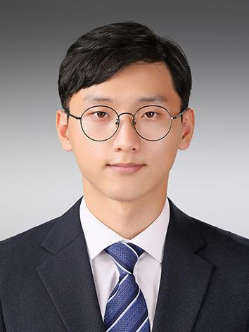
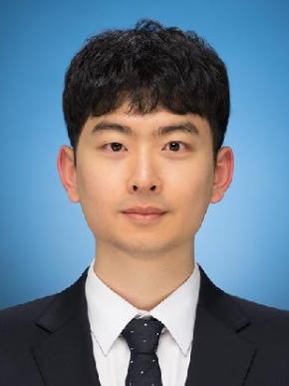
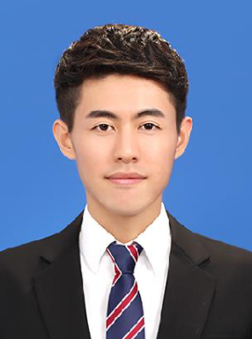
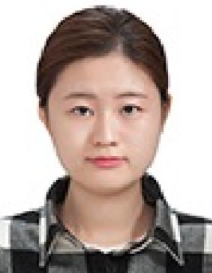
팀원 소개
01
02
03
04
팀 장
정영진
김무성
Front-end
Front-end
한창희
김가람
AWS 빌드 자동화
Back-end

Slide 4
02.
프로젝트
기획 배경

Slide 5
5.34%
33,000
1h

Slide 6
5.34%
33,000
1h
2020 정보처리기사 실기 1회 합격률

Slide 7
5.34%
33,000
1h
2020 정보처리기사 실기 1회 합격률
영어 기출 어휘 베스트셀러 한권에 수록된 단어의 수

Slide 8
5.34%
33,000
1h
2020 정보처리기사 실기 1회 합격률
영어 기출 어휘 베스트셀러 한권에 수록된 단어의 수
암기한 내용의 절반을
잊어버리는 데에 걸리는 시간

Slide 9

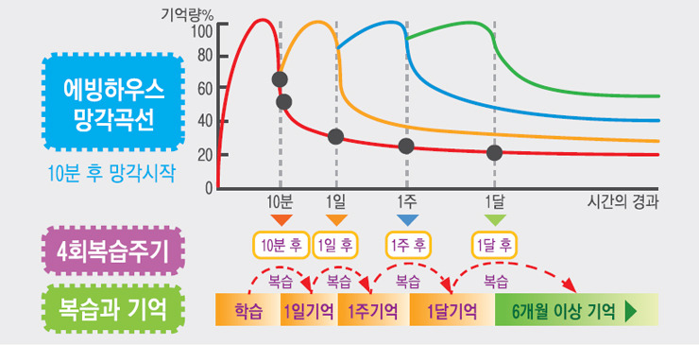
에빙하우스의 망각 곡선
이미지 출처 : https://www.researchgate.net/figure/Ebbinghaus-forgetting-curve-and-importance-of-reviewing-15_fig7_283436534

Slide 10

암기를 효과적으로 도와주는 서비스가 없을까?

Slide 11
암기의 정석®
기 본
火타는 붕魚빵 著

Slide 12
03.
프로젝트
구현 방향

Slide 13

이미지 출처 : https://news.naver.com/main/read.nhn?mode=LSD&mid=sec&sid1=101&oid=050&aid=0000013103

Slide 14
메타데이터
데이터에 관한 데이터

Slide 15
메타데이터
데이터에 관한 데이터

Slide 16
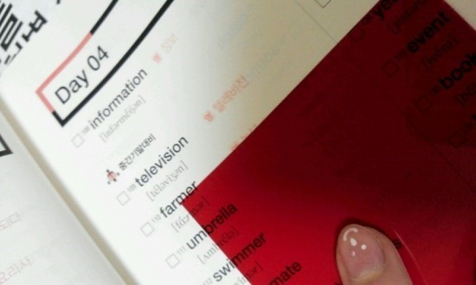
이미지 출처 https://blog.naver.com/wofflrjf/110157514884

Slide 17
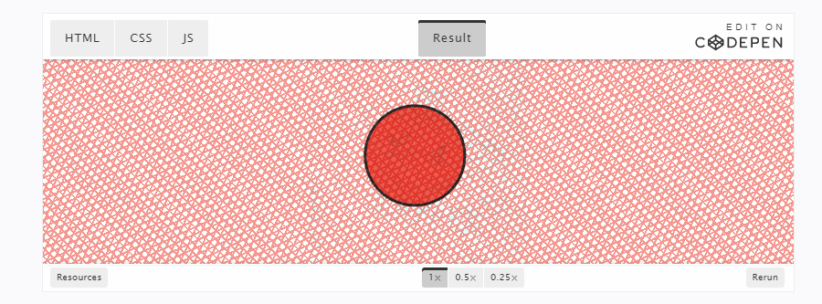

Slide 20
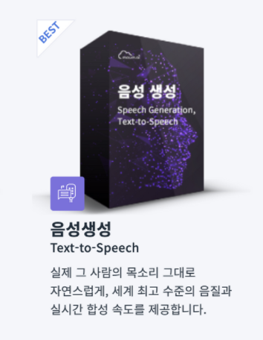
TTS API 사용
암기할 단어를
반복해서 읽어주는
나만의 모델 만들기

Slide 21
04.
기술 스택

Slide 22
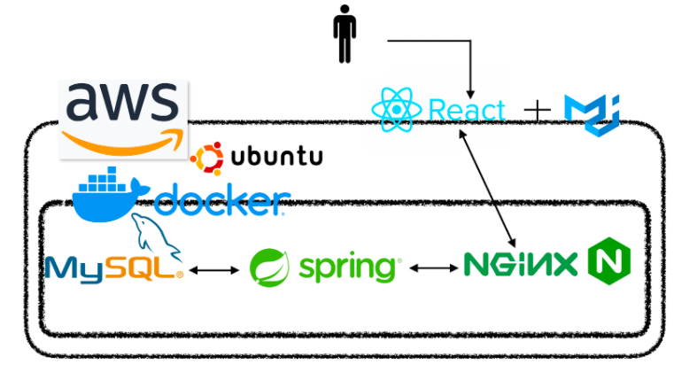

Slide 23
감사합니다.

